Slide 1
全球货币政策趋势展望及对中国的影响
3

Slide 2

全球货币政策趋势展望及对中国的影响
上次危机货币刺激回顾
全球货币政策展望
对中国经济的中长期展望
单击编辑标题

Slide 3
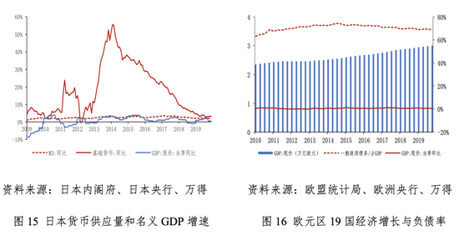
上次危机货币刺激回顾
2007年8月美国次贷危机暴发后，美联储采取了非常规的货币政策应对措施：2007年9月-2008年12月期间连续10次降息，联邦基金利率降至零附近；美联储还在2008年11月、2010年11月和2012年9月进行三轮量化宽松（QE）并于2011年10月进行了扭转操作（Operation Twist， OT）。欧洲、日本等发达经济体也通过量化宽松的非常规货币政策注入了大量流动性，甚至最后走到了负利率政策。

Slide 4
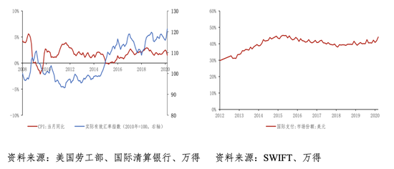
上次危机货币刺激回顾
上次危机时，美联储三轮QE曾经引起了美国对内通胀、对外贬值，美元资产缩水的担忧。然而，在货币刺激之后，美国并没有出现通胀和美元贬值情况，相反，随着美国经济2009年初起步入战后最长的扩张周期，2011年起美元开始震荡走高。SWIFT数据显示，2012年以来，美元在国际支付中的市场份额总体呈上升趋势。国际清算银行数据显示，2019年4月美元占全球外汇日均交易量的88.3%，较2007年4月提高了2.7个百分点；2019年末，在未偿国际债权和债务（包括信贷和债券）中，美元份额分别较2008年第三季度末上升6.6和2.8个百分点。可见，危机十年，美元的国际地位不降反升。

Slide 5
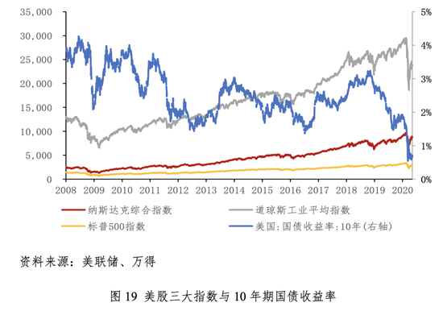
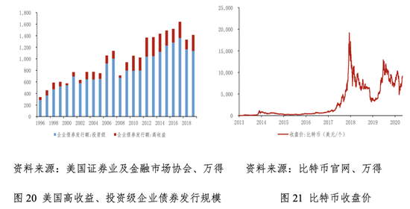
上次危机货币刺激回顾
美联储大放水之所以未产生通胀压力，主要是过剩流动性进入了金融市场，美国股市和债市都出现过热情况。美国三大指数快速上涨，10年期国债收益率震荡下行。企业债发行总规模快速膨胀，其中高收益债、投资级债券规模均显著增长，Bloomberg数据显示投资级债券中BBB级债券占比自次贷危机以来一路上涨，2019年末占比已过半。以比特币为代表的数字资产自2017年开始也经历了大幅上涨和暴跌的情况，这与本世纪初的dot.com狂热，纳斯达克IT泡沫几乎如出一辙。

Slide 6
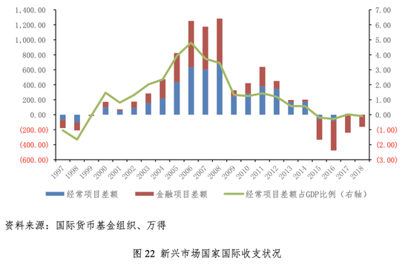
上次危机货币刺激回顾
货币刺激的另一个弊端是令美联储货币政策正常化的半途而废。耶伦2014年初继任美联储主席后开始减少并停止资产购买、五次加息、持续缩表。鲍威尔2018年初继任后连续加息四次并缩表，但2019年为应对资产价格高企和贸易局势紧张的冲击而三次仓促降息并重启扩表、量宽，直至无限量宽，货币政策正常化渐行渐远。
从新兴市场情况看，随着美国实施“零利率+QE”，普遍面临热钱流入、输入性通胀、资产泡沫化本币升值的压力（图22）。同时，还陷入所谓“美元陷阱（Dollar Trap）” ：一方面，持有美元时，美元贬值会导致美元储备资产出现缩水；另一方面，抛售美元又会导致美元进一步贬值，增加本币升值压力，不利于出口，还会带来美债价格下跌、美元资产进一步缩水问题。此外，由于新兴市场货币大都不可兑换、国内金融市场不发达，举借的外债多为美元等可自由兑换货币，新兴市场积累了大量的美元债务。2013年5月伯南克释放退出QE信号引发“缩减恐慌（Taper Tantrum）”，新兴市场资本迅速外流、金融动荡加剧。随着其后美联储加息缩表、货币政策正常化，美元利率走高、汇率走强，新兴市场遭遇了新一轮的“剪羊毛”。

Slide 7
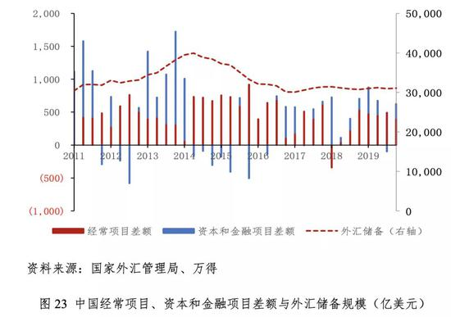
上次危机货币刺激回顾
从中国的情况来看，美联储应对次贷危机实施三次量化宽松的时候，加大了中国经济再平衡的难度。2013年中国出现国际收支“双顺差”，外汇储备持续增加的局面同时损害了货币政策独立性，面临输入性的流动性过剩，经济过热和通胀压力。随着2014年10月底美联储退出量化宽松，在美元走强和资金回流美国的冲击下，中国又遭遇了经济下行、股汇双杀、高杠杆和高房价问题。

Slide 8
全球货币政策展望
全球新冠疫情反复，世界局势不稳定
全球新冠疫情多次反复，国际国内形势严峻，影响世界和中国经济复苏。上次危机从2007年次贷危机演变成2008年金融海啸间隔了一年多时间，2008年5月份还一度预测已渡过了次贷危机最坏的时刻，无需新的政府刺激计划。然而，正是沿着次级债务形成的有毒资产这一链条，先放倒了生产有毒资产的机构——房贷公司，再放倒了购买有毒资产的机构——银行和非银行金融机构。这次沿着病毒这一链条，疫情持续的时间越长、采取的防控措施越严厉，对企业和家庭的资产负债表造成的损害就越深。

Slide 9
全球货币政策展望
未来全球经济前景存在不确定性
受新冠疫情全球蔓延影响，2020年全球经济收缩4.4%，随着经济活动恢复正常，2021年全球经济增长5.5%，预计2023年全球经济增长仅2.9%。美联储主席鲍威尔认为，未来经济复苏路过程会更加曲折，“W型”复苏路径恐怕都是乐观估计。欧洲央行首席经济学家Philip R． Lane对疫情影响下的欧元区经济前景同样表示不乐观，认为欧元区经济完全从疫情冲击中恢复至少需要三年的时间。在这种局势下，中长期来看全球主要经济体货币政策收紧的可能性仍然不大。况且，人口老龄化加速，投资需求下降、储蓄动机增强，低利率甚至零利率、负利率，量化宽松和收益率曲线控制等非常规货币政策或将日渐常态化，也就不存在所谓退出问题。

Slide 10
全球货币政策展望
“直升机撒钱”式的财政赤字货币化开始盛行
全球各大央行积极刺激经济、扩表的背后，是传统货币政策的失效和现代货币理论的逐渐流行。该理论主张财政政策的目标应该是实现充分就业而非单纯的财政收支平衡，只要达到了充分就业，财政赤字增加就不足为虑，由此引发的通胀风险可以通过发债和增加税收解决，现代货币理论的重要表现形式就是财政赤字的货币化。面对全球经济紧缩，美国政府的应对措施已经表现出这种以“宽流动性、低利率”为特征的财政赤字货币化。鲍威尔强调美联储应该在经济活动受限时期尽可能提供救济和稳定，在确保信贷纾困的同时还需要政府运用税收、支出等财政措施配置社会资源。财政赤字货币化还表现在金融政策的财政化，很多应该由财政做的事交给了银行实施。这种财政政策和货币政策交叉执行的局面导致货币政策更加政治化，货币政策独立性越来越弱。

Slide 11
全球货币政策展望
非常规货币政策难以全身而退
2007年美国次贷危机暴发与前期美联储逐步退出低利率过程不无关系。2008年金融危机应对，推陈出新的非常规货币政策引发了巨大分歧和激烈争论：货币刺激在加速金融部门发展的同时，也滋生了资产泡沫，实体经济部门持续失血，制约了关键技术创新和劳动生产率提高；低利率环境还导致全球过度举债，滋生信贷泡沫。在主要国家实施非常规货币政策，世界长期低利率、负利率环境下，安全资产收益率低迷、风险资产价格高企、影子银行体系加速膨胀，全球资产、信贷泡沫化趋势凸显。未来，非常规货币政策一旦启动退出，金融条件的收紧与货币政策的正常化尝试都有可能会刺破泡沫，终结繁荣，甚至酿成新的危机。

Slide 12
对中国经济的中长期影响展望
国际投资者将新兴市场大致分为“好的”和“差的”两类。好的新兴市场是指那些贸易盈余、经济成长、通胀温和、财政平衡、储备充裕等经济基本面较为健康的新兴经济体。与差的新兴市场相比，好的新兴市场受本次全球货币刺激的影响会更小，受到影响后市场恢复速度也会更快些。随着新冠疫情防控形势好转、市场恐慌情绪和流动性紧缩环境逐渐缓解，好的新兴市场在全球大放水背景下，或将重新面临热钱流入、本币升值的老问题。差的新兴市场可能要先经历一波深度的调整和出清过程后，才可能享受到这次国际资本流动带来的好处。
作为发展良好的新兴市场，在全球货币刺激的背景下，中国经济中长期稳中向好的趋势不会改变。一是我国财政货币政策空间较大，加之产业门类齐全、市场潜力广阔，中国经济应对外部冲击拥有较大回旋余地；二是各界对中国经济和货币的信心增强，具有估值优势的人民币金融资产有望成为全球新兴避险资产。然而，在全球货币刺激大背景下，中国经济依然面临诸多挑战。

Slide 13
对中国经济的中长期影响展望
一是杠杆率上升。这次疫情应对，各国普遍采取了财政货币对冲政策，最终将会进一步加剧全球高负债局面。这里可能只是结构上的差异，如果政府在承担疫情冲击损失方面做得多些，就是政府债务负担增加多些，如美日欧；如果让企业和/或家庭承担得多些，就是企业和/或家庭债务负担增加多些，如中国。日本在上世纪九十年代经济泡沫破灭后，陷入了资产负债表衰退、经济长期停滞。欧洲因为政府过度负债，迄今未走出主权债务危机冲击，经济陷入停滞。各国控制债务风险成了走钢丝，政策更加逼仄：既怕通胀，推高市场利率和融资成本，影响债务可持续性；又怕通缩，影响企业盈利，形成债务—通缩螺旋，加重资产负债表衰退。在全球货币重回极度宽松背景下，中国既有自身宽流动性、低利率，推动宏观杠杆率进一步上升的问题；也有全球债务负担加重，患上“日本病”，经济复苏缓慢、外需长期不振的冲击。后者有可能加剧全球对华贸易投资保护主义，影响我国经济发展的外部环境。

Slide 14
对中国经济的中长期影响展望
二是竞争性贬值。目前，全球主要货币已步入了“比丑”的时代。这次货币刺激并非美联储独美于前，欧央行、日本央行和英国央行都重启了量化宽松。在全球流动性泛滥格局下，主要货币间汇率波动加剧在所难免。如前所述，中国作为好的新兴市场，在市场恐慌和信用紧缩警报解除后，有可能重现资本流入。但这既是机遇也是挑战，在全球经济复苏缓慢的情况下，将进一步削弱我国出口竞争力，缩小外贸顺差甚至可能转为逆差。同时，还可能抑制外来投资、增加对外投资，加速国内产业空心化。这些都将加速我国出口市场份额流失，影响我国在全球产业链供应链的地位。从上次危机时期的经验看，为促进国际收支平衡，我国采取了加强资本流入管理的措施。但因防流入会影响外贸出口和外商投资，实施起来投鼠忌器，故其效果远不如控流出好。只不过防流入做不好，最终表现为外汇储备增加，而理论上央行可以无限提供人民币收购外汇储备，故其压力远不如资本流出、储备下降之时那么明显。

Slide 15
对中国经济的中长期影响展望
三是资产泡沫化。上次危机时，全球大放水之所以没有形成通胀压力，很重要的原因是大量过剩流动性进入了金融市场，催生了资产泡沫。这次货币政策重回宽松，以美股为代表的金融市场出现大幅反弹，吸收了各国央行释放的大量流动性。不排除全球范围内有可能重走资产价格上涨、正财富效应，进而拉动经济复苏的老路。对于中国来讲，全球范围内的宽流动性、低利率将推升市场风险偏好，支持国内资产价格走高，但在国内投资者不过成熟情况下，容易出现估值泡沫化；同时，中国市场前景相对确定，加之人民币资产的估值洼地效应，有助于吸引组合投资资本流入。

Slide 16
对中国经济的中长期影响展望
四是国内物价稳定。过去，通胀被称之为货币现象，故货币放水通常与通胀走势存在正相关性。但现在二者的线性关系并不确定，货币放水既可能产生通胀压力，也可能伴随通缩趋势（如日本欧洲），还可能出现物价温和增长但资产价格上涨（如后危机时代的美国）。所以，货币刺激对物价走势的影响需要具体情况具体分析。在疫情防控、经济停摆期间，中国面临的主要是通缩压力，有价格上涨压力的也主要是食品农产品及必选消费品等价格弹性较小的商品。受疫情阻断全球产业链供应链的影响，也可能推升我国进口依赖较大的相关产品价格，加剧结构性通胀现象。因为中国以间接融资为主，金融市场吸收的流动性较少，大部分进入了实体经济部门。而当国内经济较快复苏，这些流动性就可能迅速转变成有效投资和消费需求，进而产生通胀。

Slide 17
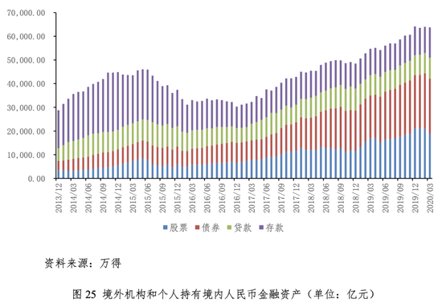
对中国经济的中长期影响展望
五是资本流动冲击。所有资本流出冲击都是从流入开始的。据中国央行统计，截至2020年一季度末，境外持有境内人民币金融资产6.38万亿元人民币（折合约9000亿美元）。这部分人民币对外负债对境外投资者来讲仍存在货币错配。跨境组合投资（也称证券投资）是典型的短期资本流动。外资目前在我国股市债市占比仅有百分之三四，但若短期内集中抛售还是可能对金融市场造成较大影响，同时也会波及外汇市场。中长期来看，如果看好中国，外来组合投资进一步增加人民币资产配置，也就意味着未来这部分资本流动如果逆转，冲击将会更大。从国内外经验看，资本流动冲击不但惩罚失败者也惩罚成功者。正是前期的成功吸引了过度的资本流入，埋下了金融风险隐患。对于新兴市场来讲这个问题尤为突出。

Slide 18
4
政策建议

Slide 19
政策建议
货币政策要兼顾稳增长、防风险与控通胀目标
加强财政货币政策配合打通最后一公里
加快国内多层次金融市场体系建设
全球金融动荡下加强跨境资本流动监测
扩大金融开放要少说多做、稳中求进
健全跨境资本流动的宏微观审慎监管体系
进一步创新外汇储备资产多元化运用
积极维护和促进经常项目收支平衡
通过减税降负和放管服改革改善国内营商环境

Slide 20
加强财政货币政策配合打通最后一公里
在外需疲弱态势短期难以改善的情况下，继续扩大有效投资和消费对于我国提振内需、稳定经济很重要。但与2008年金融危机时期不同，此次疫情导致国内三次产业、三大需求全面受挫，企业和居民部门的资产负债表也受到严重冲击。现有的财政金融支持政策主要包括减免税收、延缓纳税、减免和缓交社保费用、降准释放流动性、加大贷款贴息力度，降低贷款申请门槛、降低利率水平、延缓偿还本息以及简化贷款审批流程等，但中小企业和居民在疫情中遭受的损失并未得到直接弥补，部分企业仍面临倒闭风险，就业形势依然严峻。如果依靠企业和居民部门自身修复资产负债表，难度较大且可能陷入长期的资产负债表衰退。银行作为风险厌恶型机构，从成本收益角度来看，主动服务中小企业的意愿不高，且也难以彻底改变对中小企业的信贷流程管理。建议通过提供财政补贴、财政担保甚至财政注资，用市场化手段调动市场主体包括银行类机构的积极性，助力民间部门修复资产负债表。
。

Slide 21
全球金融动荡下加强跨境资本流动监测
目前，新冠疫情仍在全球蔓延，其风险也在逐步释放，有可能引发国际资本流动的剧烈震荡，为此需要加强对跨境资本流动的监测。
一是加强对港股通和债券通北上资金流动的监测分析，加强对QFII和RQFII持仓情况的高频监测分析。
二是运用高频跨境收付和外汇买卖的数据（包括大额结售汇数据），加强对外汇市场运行状况的监测分析。
三是加强境外中资美元债市场的监测分析，重点防范内保外贷引发的连环担保风险。
四是在情景分析、压力测试的基础上拟定预案，包括应对异常流入（买入）和流出（卖出），被外资重仓股票和债券的相关上市公司和发行主体也需要对此有所准备。
五是国内金融机构要加强对交易对手的监测，采取措施防范可能发生的市场风险、信用风险和交易对手风险。六是在增加数据和政策透明度的基础上，做好市场预期引导，稳定市场信心。

Slide 22
货币政策要兼顾稳增长、防风险与控通胀目标
由于中美面临的风险性质和政策空间存在明显差别，故中国央行无需照搬美联储“零利率+无限量宽”的大放水模式。要在加强经济金融形势监测分析的基础上，保持货币政策定力，尽量长时间保持正常状态，不搞竞争性宽松政策，避免杠杆率过快上升，透支经济增长潜力，以及刺激通胀预期，令老百姓的钱“变毛”。同时，要留有政策余地，应付可能出现的更坏情形，特别是要防止信用紧缩叠加经济下行，导致出现债务—通缩螺旋、资产负债表的衰退。要完善市场化的基准利率形成机制、调节机制和传导机制，通过改革的方式引导降低实体经济融资成本。要在央行基本退出外汇市场干预，外汇占款不再是货币主要投放渠道的情况下，健全基础货币投放机制，可通过在二级市场购买国债，丰富市场流动性调节工具。要创新结构性货币政策工具，既管货币投放，又管货币投向，实现精准滴灌，引导资金流入实体经济，避免在金融体系空转，滋生资产泡沫。

Slide 23

加快国内多层次金融市场体系建设
有深度广度和流动性的金融市场，是吸收内外震荡、抵御资本流动冲击的第一道防线。面对全球货币放水，我国可能重现资本大量流入的压力，要加快深化国内金融供给侧结构性改革。按照宜早不宜迟的要求落实已宣布的金融服务业开放路线图和时间表，鼓励金融业竞争，改善金融服务能力，完善金融基础设施，提高金融资源配置效率。进一步丰富投融资产品，以发展直接融资、改进间接融资为抓手，既从源头减少对外部融资的过度依赖，抑制热钱的过度流入，又扩大多元化的财产性收入增收渠道，缓解国内资产泡沫化的压力。

Slide 24
扩大金融开放要少说多做、稳中求进
高调的人民币国际化与可兑换口惠而实不至，反倒容易授人口实。而且，目前世界局势还有诸多不确定、不稳定的因素，全球金融市场动荡、热钱大进大出在所难免。为此，要推进央行治理体系和治理能力的现代化，完善货币政策框架，健全央行与市场沟通机制，合理引导和稳定市场预期；坚持管道式开放、穿透式监管，探索利用香港和自贸区先行先试的优势，稳步推进国内金融市场对外开放；在加强投资者适当性管理的基础上，审慎推动境内金融机构和金融服务走出去。

Slide 25
健全跨境资本流动的宏微观审慎监管体系
微观监管要在兼顾合规性、程序性监管的同时，加强审慎性和投资者适当性监管，避免重审批轻监管、一批了之。宏观审慎管理是对跨境资本流动进行逆周期调节，防范化解系统性金融风险的关键。埃莱娜·雷伊提出的“二元悖论”认为，在资本自由流动情况下，无论采用何种汇率制度，货币政策独立性都难以保证。近年来，IMF也从一贯强烈反对资本管制转为允许临时性的资本管制。

Slide 26
健全跨境资本流动的宏微观审慎监管体系
因此，在人民币汇率更加市场化的情况下，中国应该健全宏观审慎管理框架，更好平滑跨境资本流动的波动。如在金融开放的同时，建议引入内嵌式、可根据资本流动形势灵活调整的宏观审慎监管工具，以免等到形势恶化时再临时抱佛脚，应对不及或触发市场恐慌。此外，在加强监测预警的同时要开展情景分析、压力测试，拟定极端情形下的应对预案，做到有备无患。但临时性管制是为改革和调整争取时间，并不能替代必要的改革和调整，一旦形势好转，就应该适时退出。同时，政府和市场都要增强容忍度和承受力，平常心看待人民币汇率波动和跨境资本流出入。

Slide 27
进一步创新外汇储备资产多元化运用
在全球货币宽松背景下，我国外汇储备经营管理面临两大挑战。一个是全球宽流动性、低利率环境下，在风险可控前提下追求更高的投资回报。另一个是维护外汇储备资产安全。人民币国际化有助于减轻我国对国际清偿能力的硬约束，减少对外汇储备的依赖。下一步，应该在总结前期国内主权财富基金运作的基础上，汲取国际先进经验，通过创新存量外汇储备的多元化、分散化运用方式，提高外汇资源使用效率。此外，还可抓住国际大宗商品和能源价格低迷的有利时机，推动将更多外汇储备转化为战略物资储备。

Slide 28
积极维护和促进经常项目收支平衡
如前所述，在全球宽流动性、低利率时代，人民币汇率有可能再次面临升值压力，这将缩小经常项目顺差甚至转为逆差。积极地看，这显示了中国多年来致力于实现经济再平衡的积极成果，同时也可能增加国际收支总体平衡的脆弱性。因为经常项目结构性逆差需要依靠资本流入来弥补，而无论是引进外商直接投资还是间接投资（如以对外股票、债券、外债等方式筹资），都会有利润汇出、分红派息、还本付息的需要。但经常项目持续逆差，意味着本国缺乏内生的债务偿还能力，进而容易受制于人。
。

Slide 29
积极维护和促进经常项目收支平衡
一是借中国经济加快结构调整、转型升级之际，大力发展国内服务业，提升服务业的国际竞争力，减少对服务业进口的过度依赖，增强服务业出口创汇的能力。如通过发展国内教育、医疗、航运业，减少境外留学、就医及国际货运支出；通过不断改善国内旅游市场环境，提高签证通关便利，促进入境旅行，增加国际旅游收入。
二是加快国内创新发展，减少对境外知识产权引进的过度依赖，改善服务贸易收支，并提高中国产品附加值和培养中国品牌，增强非价格竞争力。
三是在积极、合理、有效利用外资的同时，继续支持有条件的国内企业对外投资。2011到2015年间，日本出现了阶段性的货物贸易逆差，但因为前期日本通过“黑字还流”计划扩大对外直接投资，投资收益项下持续较大盈余，继续保持了经常项目整体顺差。
四是继续深化汇率市场化改革，发挥汇率调节国际收支平衡的“稳定器”作用。在汇率机制僵化的情景下，容易形成国际收支“双顺差”或者“双逆差”的情形；而在汇率机制灵活的情景下，则必然是国际收支经常项目与资本项目一顺一逆或者一逆一顺，互为镜像关系的自主平衡格局。

Slide 30
通过减税降负和放管服改革改善国内营商环境
中长期看，经济转型升级、综合经营成本上升，叠加经贸摩擦的持续影响，此次疫情之后，中国制造业转移趋势将会进一步显现。但是，按照准入前国民待遇和负面清单管理，进一步扩大开放尤其是服务业对外开放，加上国内产业门类齐全、基础设施完备、市场潜力广阔、区域纵深较大，中国仍有望进一步巩固和提升在全球产业链供应链的地位。我们要以更大的决心和勇气，在逆周期调节稳定总需求的同时，进一步深化供给侧结构性改革、扩大高水平对外开放，促进经济高质量发展，进一步释放制度红利。同时，为巩固和提高中国在全球产业链供应链地位，还要付出更多的艰辛努力。
。

Slide 31
通过减税降负和放管服改革改善国内营商环境
一是坚持服务实体经济、三次产业均衡发展，避免产业空心化，推动产业升级、发挥集聚优势，巩固和增强制造业国际竞争力，推动服务业特别是生产性服务业发展。
二是进一步按照减税降负、“放管服”改革的要求改善整体营商环境，特别是内陆地区的营商环境，推动东部地区向内陆地区产业梯度转移，延缓制造业的外迁。
三是在稳定出口市场的同时，进一步降低贸易壁垒，支持扩大商品和服务进口，不断加强国内与全球产业链供应链的联系。
四是在风险可控前提下扩大金融对外开放，吸引境外投资者加大对制造业企业的证券投资。
五是以完善重大疫情防控体制机制，健全国家公共卫生应急管理体系为抓手，按照十九届四中全会的要求，加快推动国家治理体系和治理能力的现代化。
。

Slide 32
谢谢大家！

